Slide 1

TRƯỜNG TIỂU HỌC ĐẠI CƯỜNG
TIẾNG VIỆT 1
Giáo viên: Đoàn Thị Phượng

Slide 2
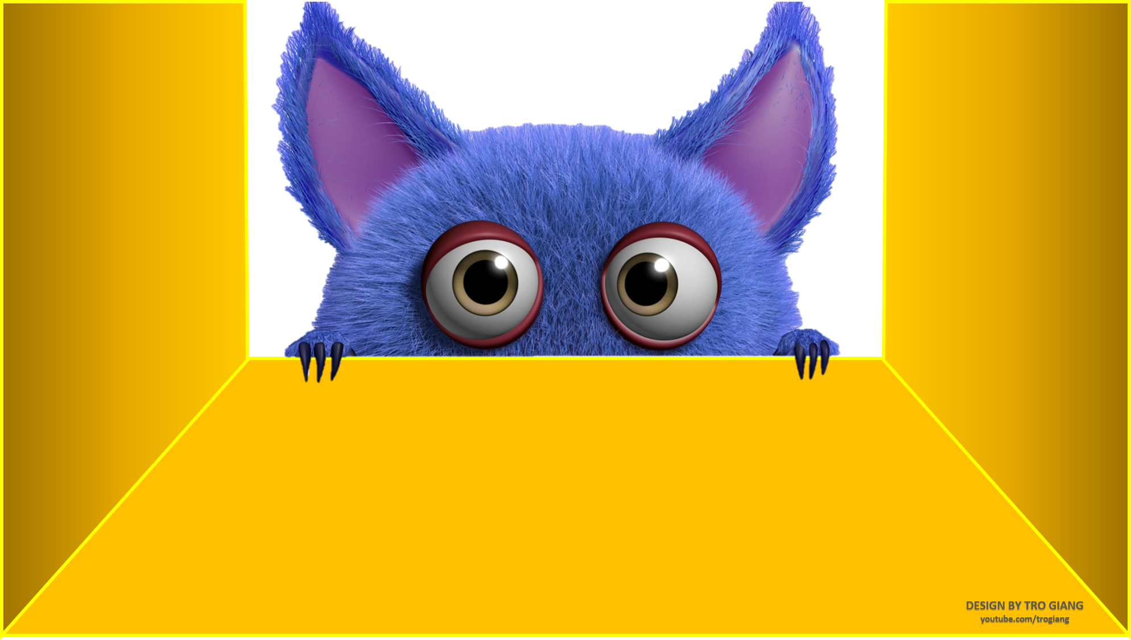

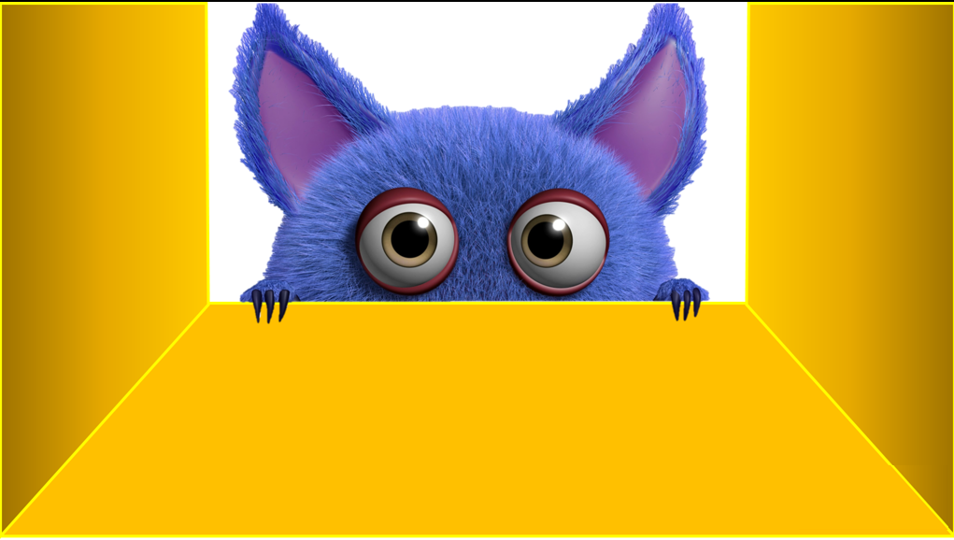
KHỞI ĐỘNG
TRÒ CHƠI HỘP QUÀ BÍ MẬT

Slide 3



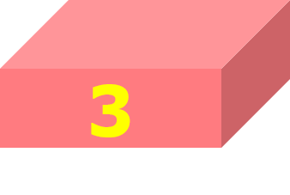
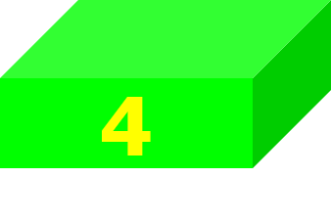
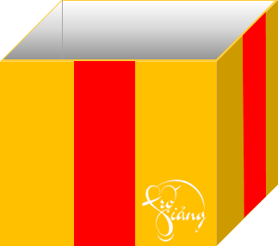
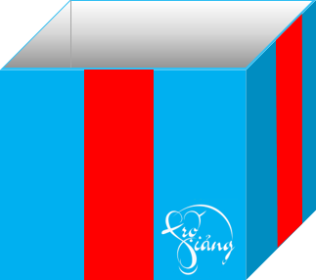
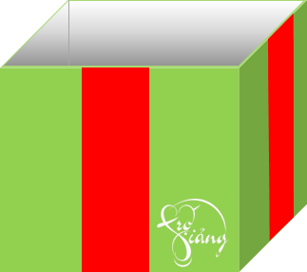
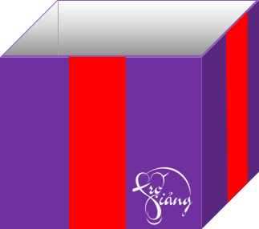


GO HOME

Slide 4
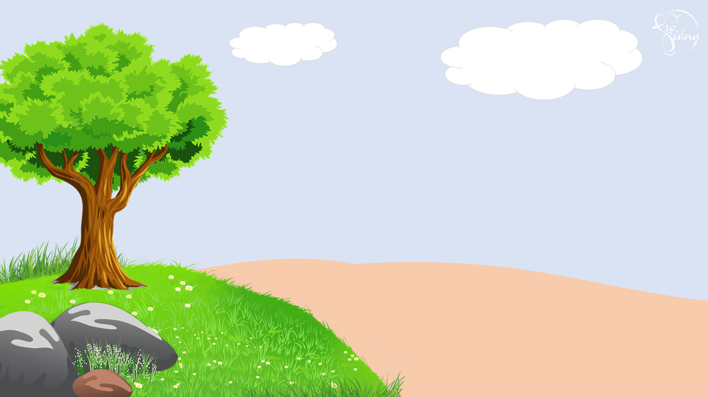


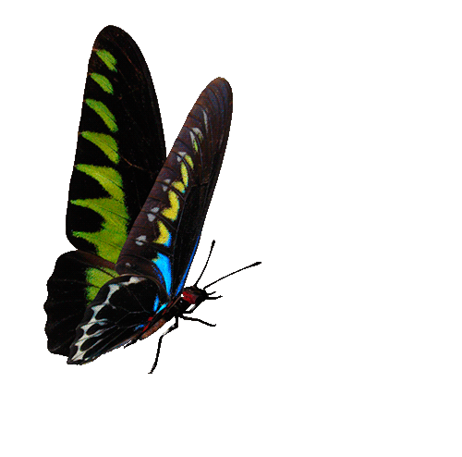
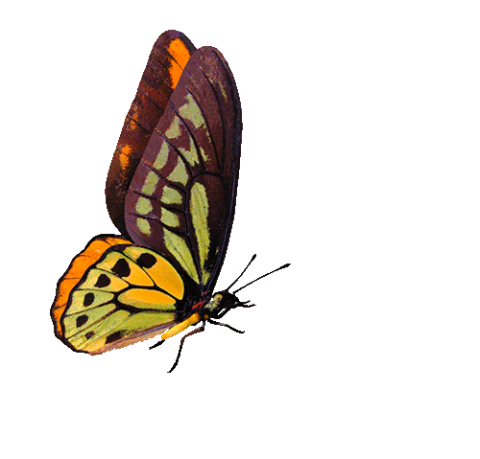

Cầu vồng có mấy màu? Đó là những màu nào?
Cầu vồng có bảy màu. Đó là những màu: Đỏ, cam, vàng, lục, lam, chàm, tím.
GO HOME

Slide 5
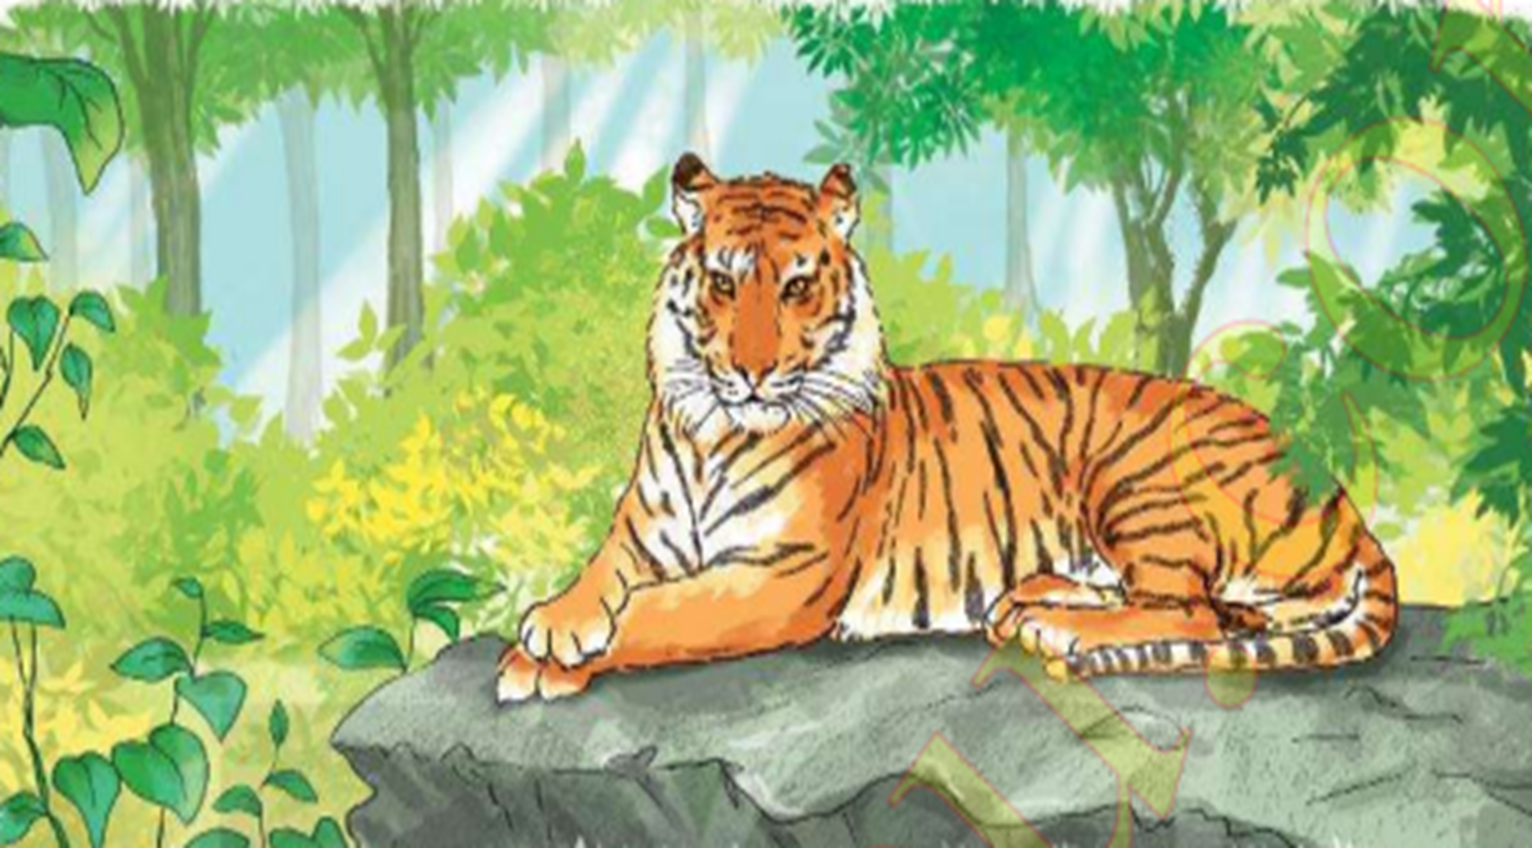

Hổ ăn gì và sống ở đâu?
Hổ ăn thịt và sống ở trong rừng.
GO HOME

Slide 6
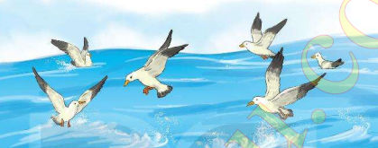
Hải âu có thể bay xa như thế nào?
GO HOME
Hải âu có thể bay vượt cả đại dương mênh mông.

Slide 7
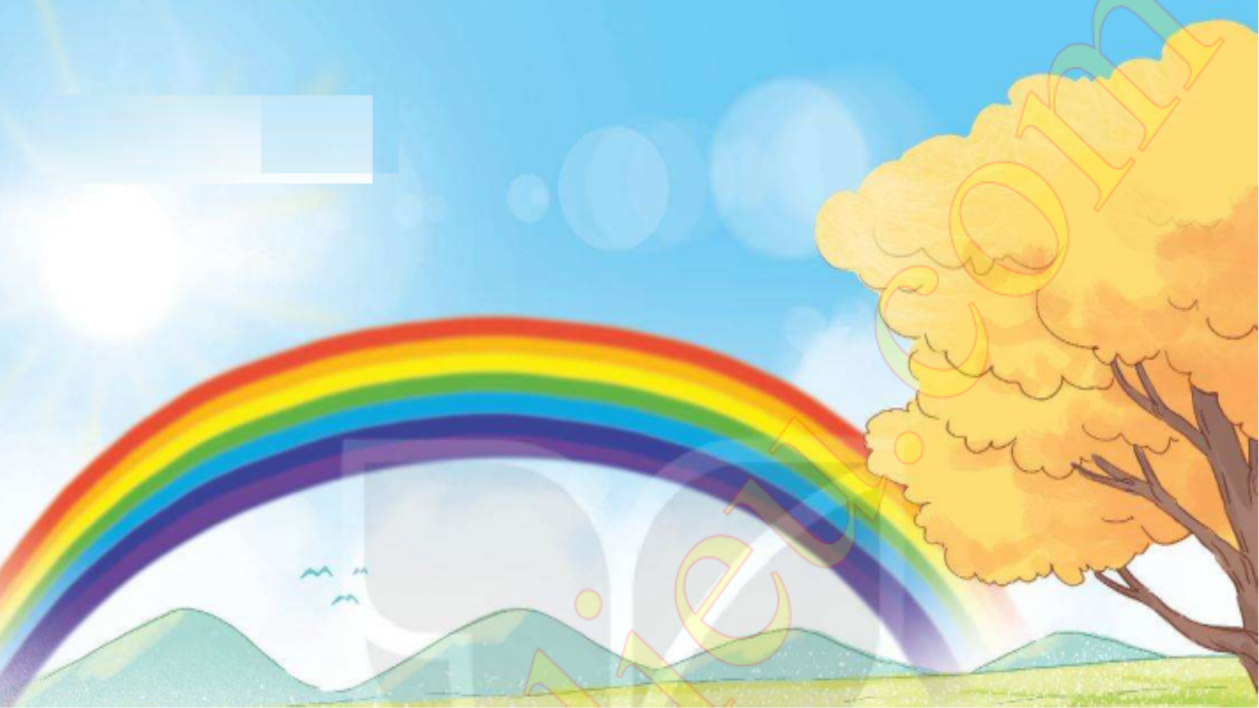
Bài thơ: “Bảy sắc cầu vồng” có mấy khổ thơ ?
Hãy đọc một khổ thơ em thích.
Bài thơ: “Bảy sắc cầu vồng” có 4 khổ thơ.
GO HOME

Slide 8
Tiếng Việt: LUYỆN TẬP, THỰC HÀNH
A. Đọc đoạn văn dưới đây:
Mèo và hổ có nhiều điểm giống nhau. Hình dáng mèo giống hình dáng một con hổ nhỏ. Mèo có tai thính và mắt tinh như hổ. Hổ giỏi chạy nhảy và rình vồ mồi, mèo cũng vậy. Hổ to khỏe hơn mèo nhưng lại thua mèo ở khả năng leo trèo.
B. Khoanh vào chữ cái trước câu trả lời đúng
2. Đôi tai của mèo như thế nào?
A. To B. Đẹp C. Thính
4. Hổ thua mèo ở điểm nào?
A. Chạy B. Leo trèo C. Chạy nhảy
1. Mèo có hình dáng giống với con vật nào sau đây?
A. Chó B. Hổ C. Ngựa vằn
3. Mắt mèo như thế nào?
A. Tinh B. Đen C. Nhỏ

Slide 9
2. Chọn từ ngữ đúng và viết lại:
rừng xanh | rừng sanh | …………………….
xắc nhọn | sắc nhọn | …………………….
roi sắt | doi sắt | …………………….
rừng xanh
sắc nhọn
roi sắt

Slide 10
3. Hoàn chỉnh khổ thơ sau:
Cầu vồng …
Rồi lại tan mau
Đất trời …
Sau cơn mưa rào.
ẩn hiện
bừng tỉnh

